Slide 1
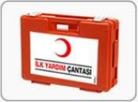
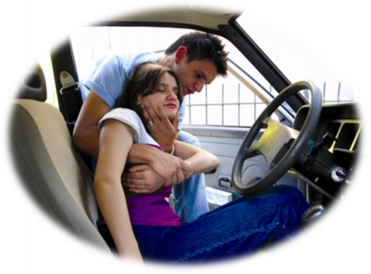

Slide 2
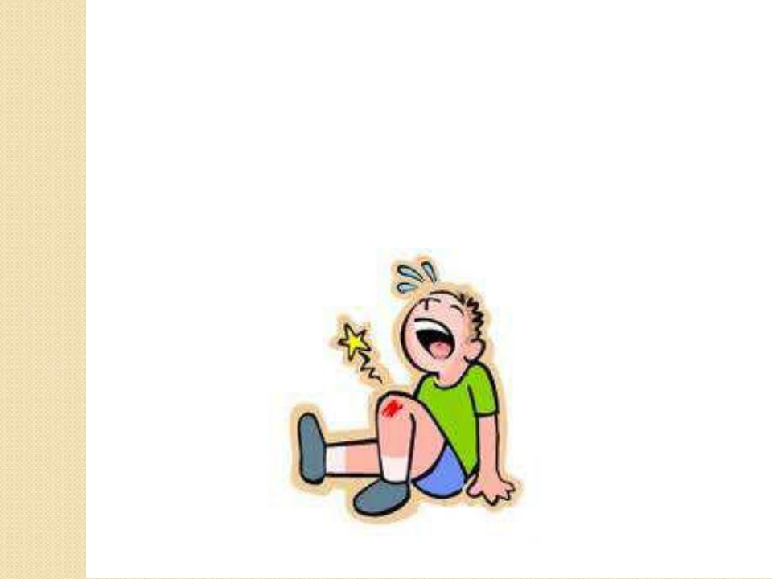
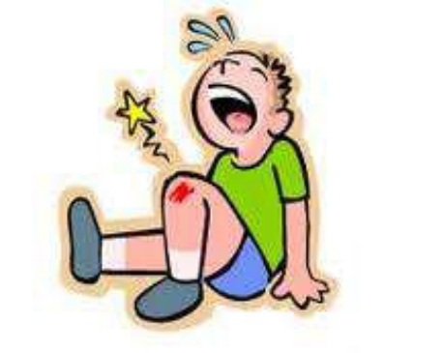
YARALANMALARDA İLKYARDIM
Yara Nedir?
Bir travma sonucu deri yada mukozanın bütünlüğünün
bozulmasıdır. Aynı zamanda kan damarları, adale ve sinir gibi yapılar etkilenebilir. Derinin koruma özelliği bozulacağından enfeksiyon riski artar.

Slide 3
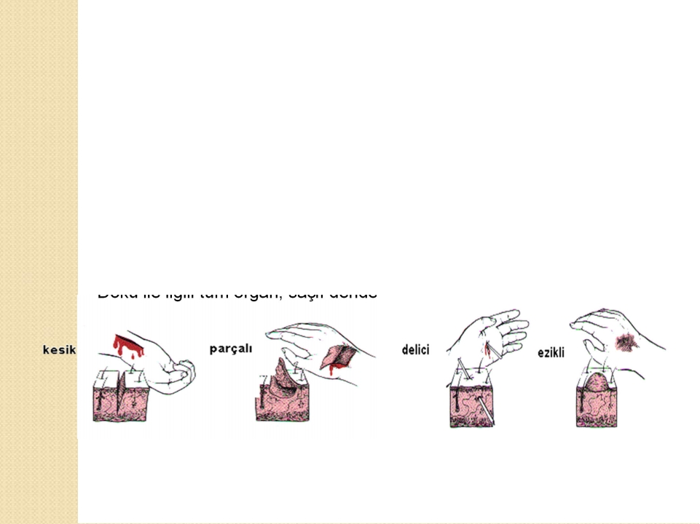
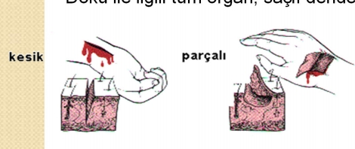
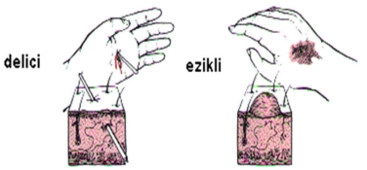
Kaç Çeşit Yara Vardır?
Kesik yaralar: Bıçak, çakı, cam gibi kesici aletlerle oluşur. Genellikle basit yaralardır. Derinlikleri kolay belirlenir.
Ezikli yaralar: Taş yumruk ya da sopa gibi etkenlerin şiddetli olarak çarpması ile oluşan yaralardır. Yara kenarları eziktir. Çok fazla kanama olmaz, ancak doku zedelenmesi ve hassasiyet vardır.
Delici yaralar: Uzun ve sivri aletlerle oluşan yaralardır. Yüzey üzerinde derinlik
hakimdir. Aldatıcı olabilir tetanos tehlikesi vardır.
Parçalı yaralar: Dokular üzerinde bir çekme etkisi ile meydana gelir. Doku ile ilgili tüm organ, saçlı deride zarar görebilir

Slide 4
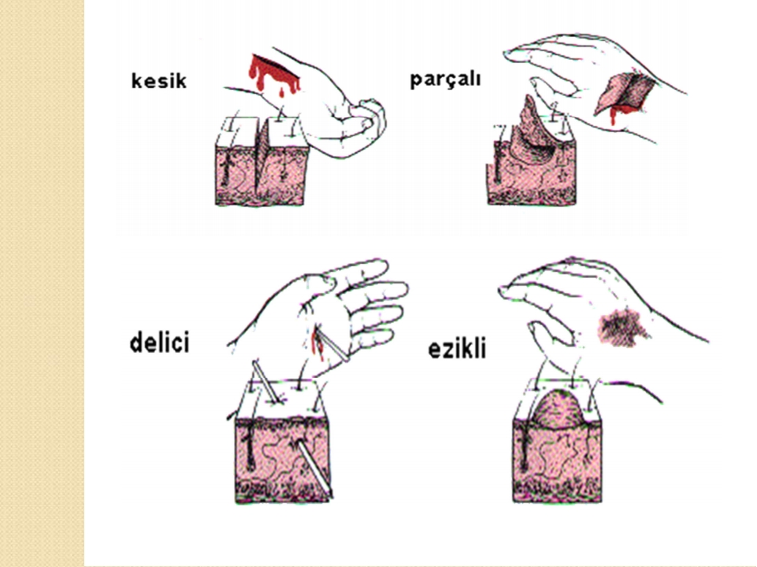
www.slaytyerim.com

Slide 5
Kirli (enfekte) yaralar: Mikrop kapma ihtimali olan yaralardır. Enfeksiyon riski yüksek yaralar şunlardır:
➢ Gecikmiş yaralar (6 saatten fazla),
➢ Dikişleri ayrılmış yaralar,
➢ Kenarları muntazam olmayan yaralar,
➢ Çok kirli ve derin yaralar,
➢ Ateşli silah yaraları,
➢ Isırma ve sokma ile oluşan yaralar
Yaraların Ortak Belirtileri Nelerdir? ➢ Ağrı
➢ Kanama
➢ Yara kenarının ayrılması

Slide 6
Yaralanmalarda İlkyardım Nasıl Olmalıdır?
➢ Yaşam bulguları değerlendirilir (ABC),
➢ Yara yeri değerlendirilir,
- Oluş şekli
- Süresi
- Yabancı cisim varlığı
- Kanama vb.
➢ Kanama durdurulur,
➢ Üzeri kapatılır,
➢ Sağlık kuruluşuna gitmesi sağlanır,
Ciddi Yaralanmalar Nelerdir?
➢ Kenarları birleşmeyen veya 2-3 cm olan yaralar,
➢ Kanaması durdurulamayan yaralar,
➢ Kas veya kemiğin göründüğü yaralar,
➢ Delici aletlerle oluşan yaralar,
➢ Yabancı cisim saplanmış olan yaralar,
➢ İnsan veya hayvan ısırıkları,
➢ Görünürde iz bırakma ihtimali olan yaralar.

Slide 7
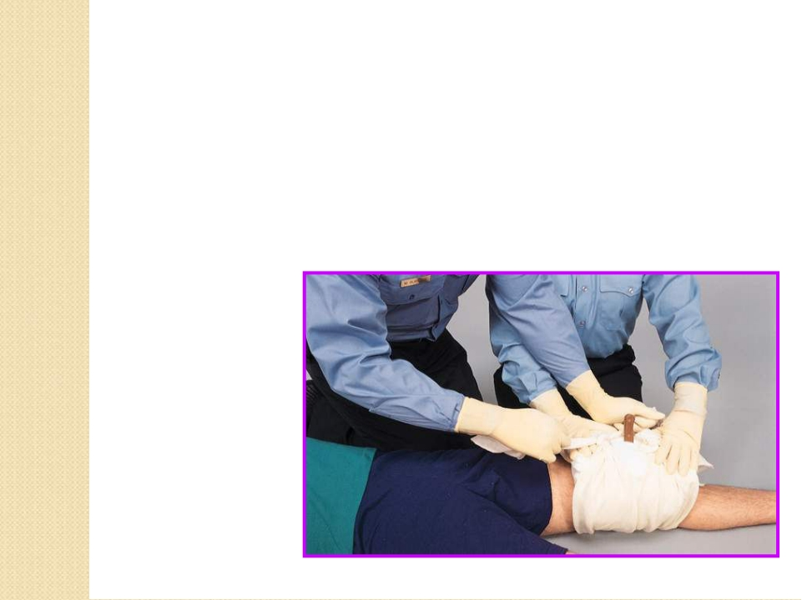
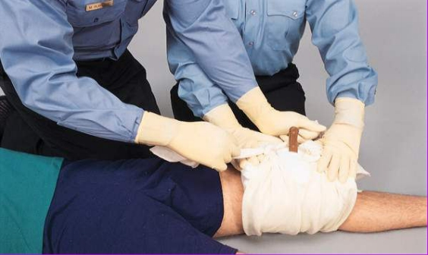
Ciddi Yaralanmalarda İlkyardım Nasıl Olmalıdır?
➢ Yaraya saplanan yabancı cisimler çıkarılmaz,
➢ Yarada kanama varsa durdurulur,
➢ Yara içi kurcalanmamalıdır,
➢ Yara temiz bir bezle örtülür (nemli bir bez),
➢ Yara üzerine bandaj uygulanır,
➢ Tıbbi yardım istenir (112).

Slide 8
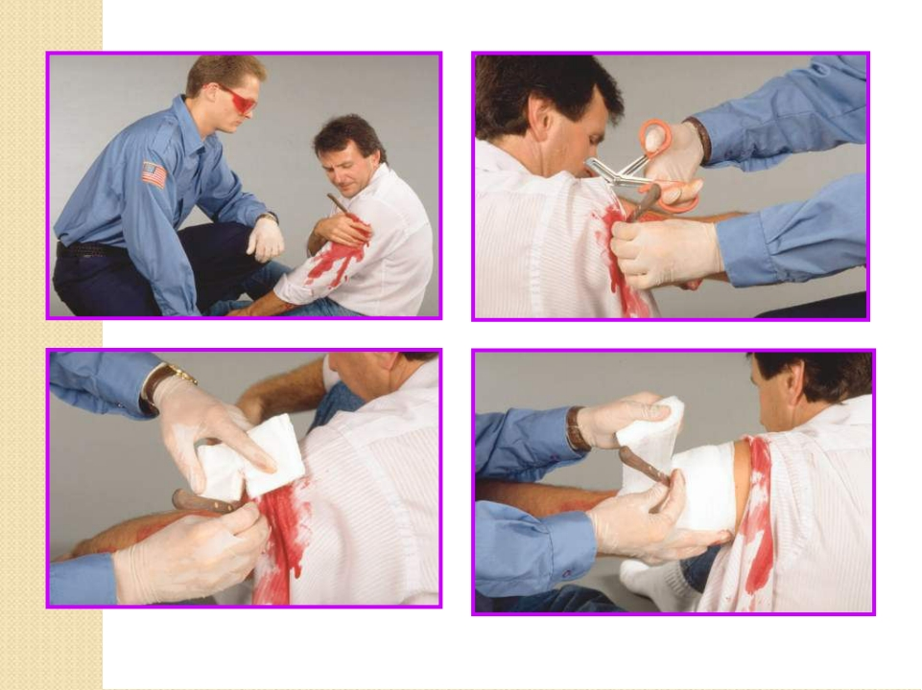
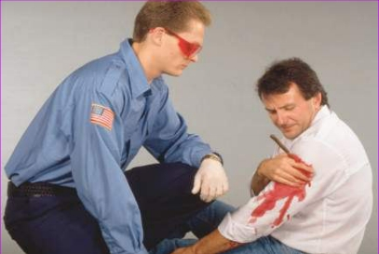
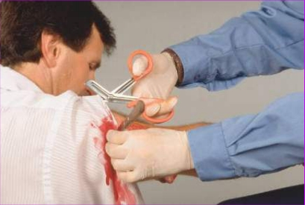
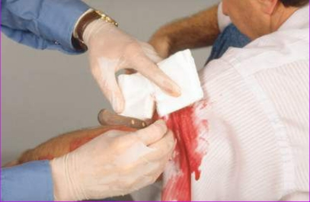
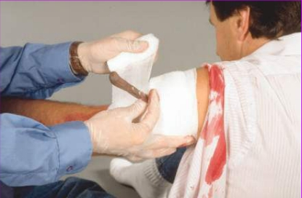

Slide 9
Delici Göğüs Yaralanmalarında Ne Gibi Sorunlar Görülebilir?
Göğsün içine giren cisim, akciğer zarı ve akciğeri yaralar. Bunun sonucunda şu belirtiler görülebilir:
➢ Yoğun ağrı
➢ Solunum zorluğu
➢ Morarma
➢ Kan tükürme
➢ Açık pnömotoraks (Göğüsteki yarada nefes alıyor görüntüsü)
Delici Göğüs Yaralanmalarında İlkyardım Nasıl Olmalıdır?
➢ Hasta/yaralının bilinç kontrolü yapılır,
➢ Hasta/yaralının yaşam bulguları değerlendirilir (ABC),
➢ Yara üzerine plastik poşet naylon vb. sarılmış bir bezle kapatılır,
➢ Nefes alma sırasında yaraya hava girmesini engellemek, nefes verme sırasında havanın dışarı çıkmasını sağlamak için yara üzerine konan bezin bir ucu açık bırakılır,
➢ Hasta/yaralı bilinci açık ise yarı oturur pozisyonda oturtulur,
➢ Ağızdan hiçbir şey verilmez,
➢ Yaşam bulguları sık sık kontrol edilir,
➢ Açık pnömotoraksta şok ihtimali çok yüksektir. Bu nedenle şok önlemleri alınmalıdır,
➢ Tıbbi yardım istenir (112)

Slide 10
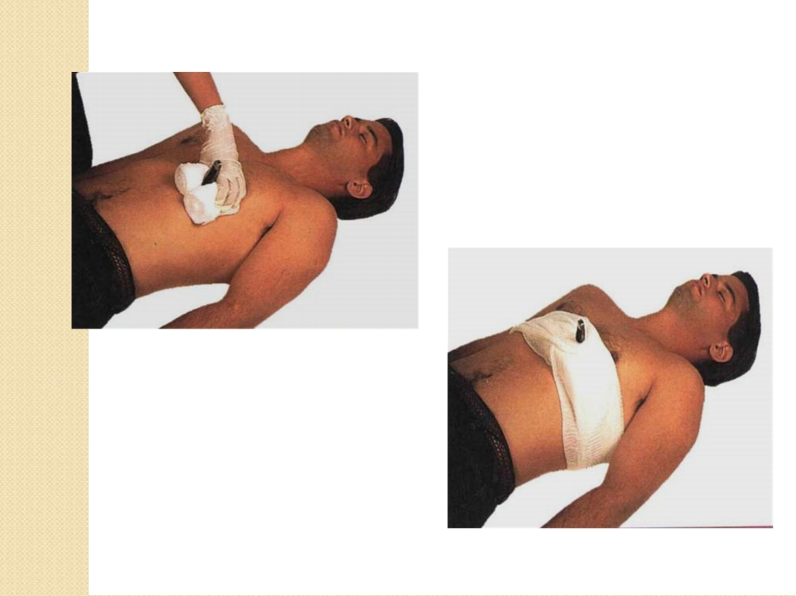
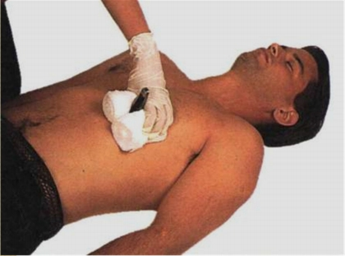
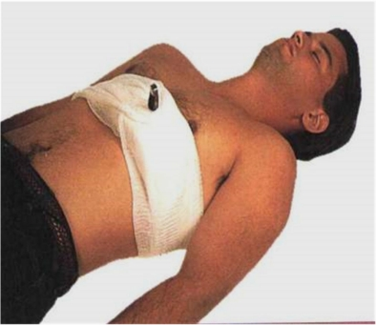
www.slaytyerim.com

Slide 11
Delici Karın Yaralanmalarında Ne Gibi Sorunlar Olabilir?
➢ Karın bölgesindeki organlar zarar görebilir,
➢ İç ve dış kanama ve buna bağlı şok oluşabilir,
➢ Karın tahta gibi sert ve çok ağrılı ise durum ciddidir,
➢ Bağırsaklar dışarı çıkabilir.
Delici Karın Yaralanmalarında İlkyardım Nasıl Olmalıdır?
➢ Hasta/yaralının bilinç kontrolü yapılır,
➢ Hasta/yaralının yaşam bulguları kontrol edilir,
➢ Dışarı çıkan organlar içeri sokulmaya çalışılmaz, üzerine geniş ve nemli temiz bir bez örtülür,
➢ Bilinç yerinde ise sırt üstü pozisyonda bacaklar bükülmüş olarak yat ırıl ır, ısı kaybını önlemek için üzeri örtülür,
➢ Ağızdan yiyecek ya da içecek bir şey verilmez,
➢ Yaşam bulguları sık sık izlenir,
➢ Tıbbi yardım istenir (112)

Slide 12
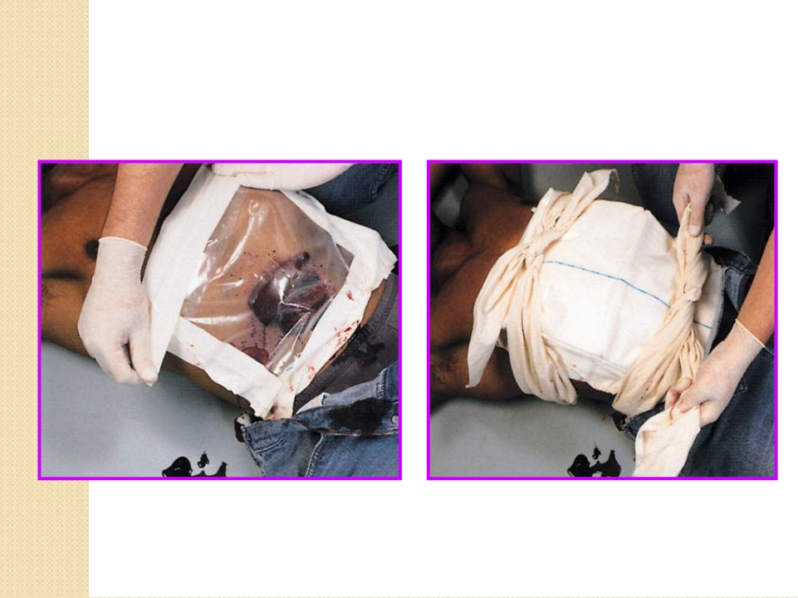
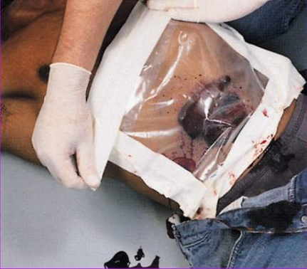
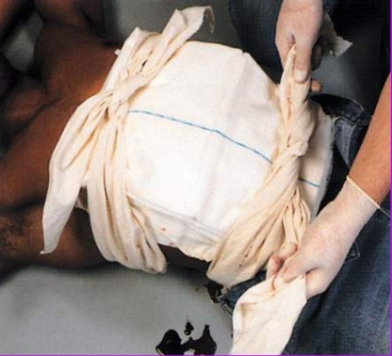

Slide 13
YARALANMALARDA İLKYARDIM
Baş ve Omurga Yaralanmaları:
Darbenin şiddetine bağlı olarak kafatası boşluğunda
yer alan merkezi sinir sistemi etkilenebilir. Bel kemiğindeki yaralanmalarda omurgada ani sıkışma ya da ayrılma meydana gelebilir. Bunun sonucunda sinir sistemi etkilenerek bazı olumsuz sonuçlar oluşabilir.
Trafik kazalarında ölümlerin % 80’i kafatası ve omurga yaralanmalarından olmaktadır.

Slide 14
Baş Yaralanmaları Çeşitleri Nelerdir?
Saçlı deride yaralanmalar: Saç derisi kafatası yüzeyi üzerinde kolaylıkla yer
değiştirebilir ve herhangi bir darbe sonucu kolayca ayrılabilir. Bu durumda çok fazla miktarda kanama olur, bu nedenle öncelikle kanamanın durdurulması gereklidir.
Kafatası, beyin yaralanmaları:
Kafatası kırıkları: Kafatası kırıklarında beyin zedelenmesi, kemiğin kırılmasından daha önemlidir. Bu nedenle beyin hasarı bulguları değerlendirilmelidir.
Yüz yaralanmaları: Ağız ve burun yaralanmalarında solunum ciddi şekilde
etkilenebilir ve duyu organları zarar görebilir. Bir yüz yaralanması sonucunda burun, çene kemiği kemiklerinde yaralanma görülebilir.

Slide 15
Omurga (bel kemiği) yaralanmaları: En çok zarar gören bölge bel ve boyun bölgesidir ve çok ağrıl ıdır. Kazalarda en çok boyun etkilenir.
Kafatası ve Omurga Yaralanmalarının Nedenleri Nelerdir?
➢ Yüksek bir yerden düşme,
➢ Baş ve gövde yaralanması,
➢ Otomobil ya da motosiklet kazaları,
➢ Spor ve iş kazaları,
➢ Yıkıntı altında kalma,

Slide 16
Kafatası ve Omurga Yaralanmalarında Belirtiler Nelerdir?
➢ Bilinç düzeyinde değişmeler, hafıza değişiklikleri ya da hafıza kaybı, ➢ Başta, boyunda ve sırtta ağrı,
➢ Elde ve parmaklarda karıncalanma ya da his kaybı,
➢ Vücudun herhangi bir yerinde tam ya da kısmi hareket kaybı,
➢ Baş ya da bel kemiğinde şekil bozukluğu,
➢ Burun ve kulaktan beyin omurilik sıvısı ve kan gelmesi,
➢ Baş, boyun ve sırtta dış kanama,
➢ Sarsıntı,
➢ Denge kaybı,
➢ Kulak ve göz çevresinde morluk,
Ancak, hastada hiçbir belirti yoksa bile;
➢ Yüz ve köprücük kemiği yaralanmaları,
➢ Tüm düşme vakaları,
➢ Trafik kazaları,
➢ Bilinci kapalı tüm hasta / yaralılar kafa ve omurga yaralanması olarak var sayılmalıdır.

Slide 17
Kafatası ve Omurga Yaralanmalarında İlkyardım Nasıl Olmalıdır? ➢ Bilinç kontrolü yapılır,
➢ Yaşam bulguları değerlendirilir,
➢ Hemen tıbbi yardım istenir (112),
➢ Bilinci açıksa hareket etmemesi sağlanır,
➢ Her hangi bir tehlike söz konusu ise düz pozisyonda sürüklenir,
➢ Baş-boyun-gövde ekseni bozulmamalıdır,
➢ Yardım geldiğinde sedyeye baş-boyun-gövde ekseni bozulmadan alınmalıdır,
➢ Taşınma ve sevk sırasında sarsıntıya maruz kalmaması gerekir,
➢ Tüm yapılanlar ve hasta/yaralı hakkındaki bilgiler kaydedilmeli ve gelen ekibe
bildirilmelidir,
➢ Asla yalnız bırakılmamalıdır

Slide 18
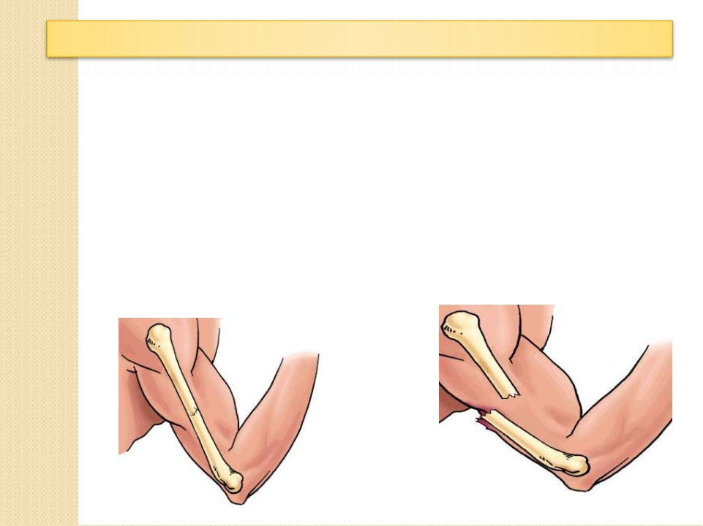
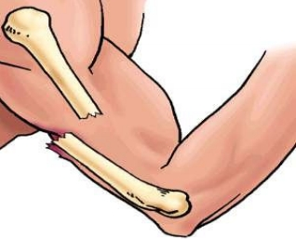
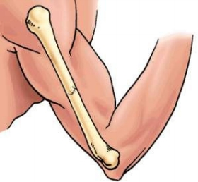
KIRIK, ÇIKIK VE BURKULMALARDA İLKYARDIM Kırık Nedir?
Kırık, kemik bütünlüğünün bozulmasıdır. Kırıklar darbe sonucu ya da kendiliğinden
oluşabilir. Yaşlılık ile birlikte kendiliğinden kırık oluşma riski de artar. Kaç Çeşit Kırık Vardır?
Kapalı kırık: Kemik bütünlüğü bozulmuştur. Ancak deri sağlamdır. Açık kırık: Deri bütünlüğü bozulmuştur. Kırık uçları dışarı çıkabilir. Beraberinde
kanama ve enfeksiyon tehlikesi taşırlar.

Slide 19
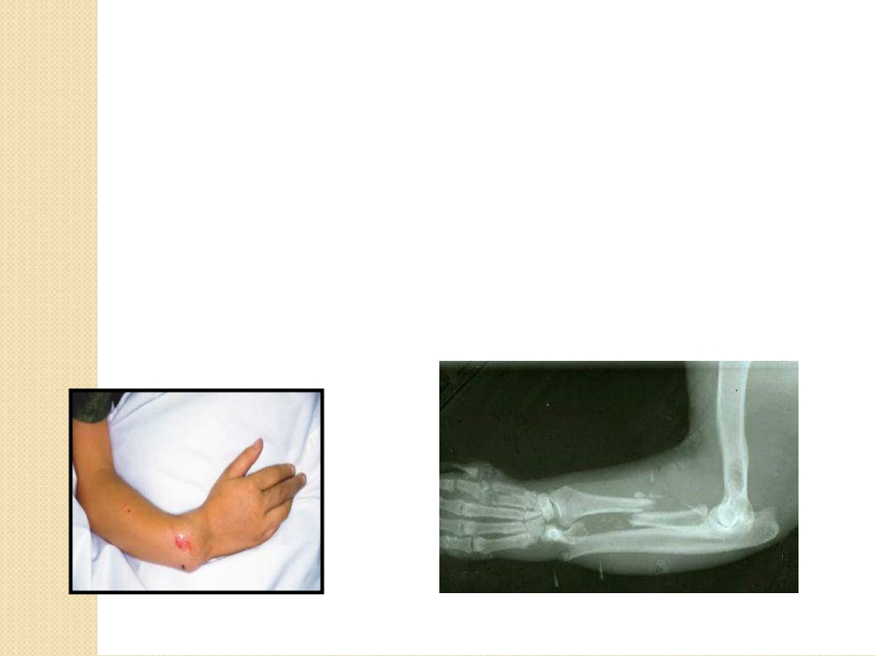
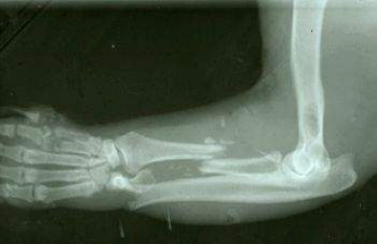
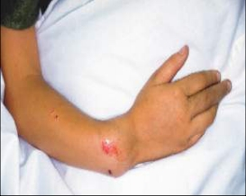
Kırık belirtileri neler olabilir?
➢ Hareket ile artan ağrı,
➢ Şekil bozukluğu,
➢ Hareket kaybı,
➢ Ödem ve kanama nedeniyle morarma.
Ağrılı bölgelerin tespiti için elle muayene gereklidir.
Kırığın Yol Açabileceği Olumsuz Durumlar Nelerdir?
➢ Kırık yakınındaki damar, sinir, kaslarda yaralanma ve sıkışma (Kırık bölgede nabız alınamaması, solukluk, soğukluk),
➢ Parçalı kırıklarda kanamaya bağlı şok.

Slide 20
Kırıklarda İlkyardım Nasıl Olmalıdır?
➢ Hayatı tehdit eden yaralanmalara öncelik verilir,
➢ Hasta/yaralı hareket ettirilmez, sıcak tutulur,
➢ Kol etkilenmişse yüzük ve saat gibi eşyalar çıkarılır (aksi takdirde gelişebilecek öden doku hasarına yol açacaktır,)
➢ Tespit ve sargı yapılırken parmaklar görünecek şekilde açıkta bırakılır. Böylece parmaklardaki renk, hareket ve duyarlılık kontrol edilir),
➢ Kırık şüphesi olan bölge, ani hareketlerden kaçınılarak bir alt ve bir üst eklemleri de içine alacak şekilde tespit edilir. Tespit malzemeleri, sopa, tahta, karton gibi sert malzemelerden yapılmış olmalı ve kırık kemiğin alt ve üst eklemlerini içine alacak uzunlukta olmalıdır,
➢ Açık kırıklarda, tespitten önce yara temiz bir bezle kapatılmalıdır, ➢ Kırık bölgede sık aralıklarla nabız, derinin rengi ve ısısı kontrol edilir, ➢ Kol ve bacaklar yukarıda tutulur,
➢ Tıbbi yardım istenir (112).

Slide 21
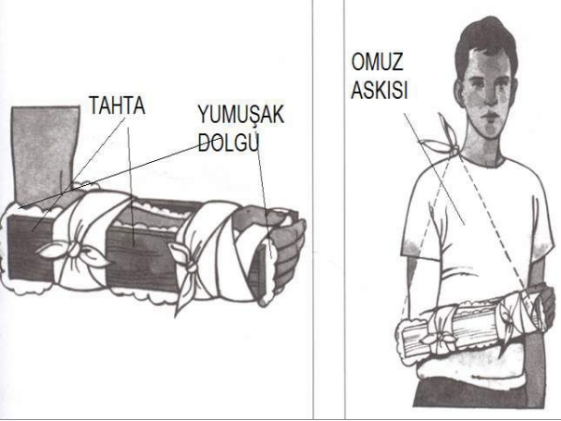
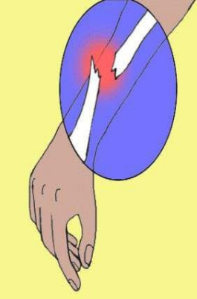

Slide 22
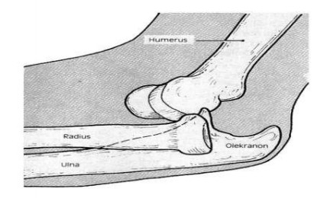
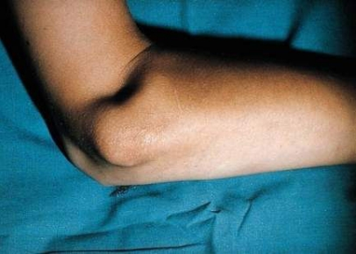
Çıkık Nedir?
Eklem yüzeylerinin kalıcı olarak ayrılmasıdır. Kendiliğinden normal konumuna
dönemez.
Çıkık Belirtileri Nelerdir?
➢ Yoğun ağrı,
➢ Şişlik ve kızarıklık,
➢ İşlev kaybı,
➢ Eklem Bozukluğu,

Slide 23
Çıkıkta İlkyardım Nasıl Olmalıdır?
➢ Eklem aynen bulunduğu şekilde tespit edilir,
➢ Çıkık yerine oturtulmaya çalışılmaz,
➢ Hasta / yaralıya ağızdan hiçbir şey verilmez,
➢ Bölgede nabız, deri rengi ve ısısı kontrol edilir,
➢ Tıbbi yardım istenir (112).

Slide 24
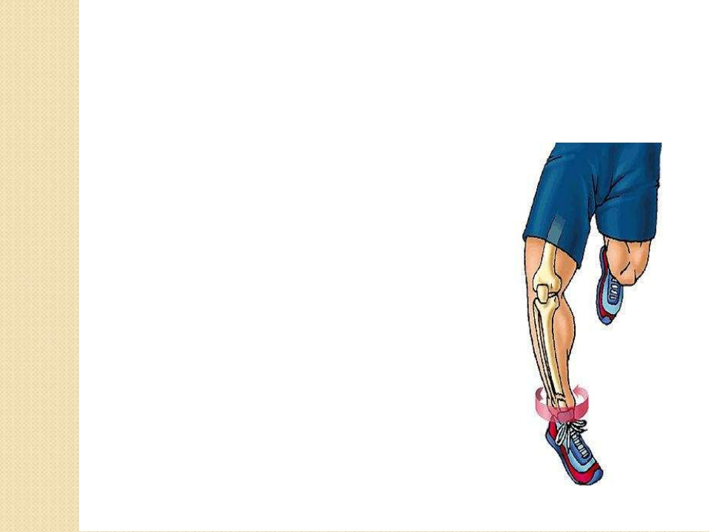
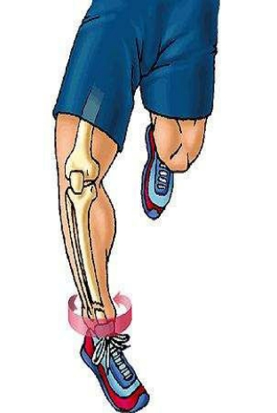
Burkulma Nedir?
Eklem yüzeylerinin anlık olarak ayrılmasıdır. Zorlamalar sonucu oluşur
. Burkulma Belirtileri Nelerdir?
➢ Burkulan bölgede ağrı,
➢ Kızarma, şişlik,
➢ İşlev kaybı.
Burkulmada İlkyardım Nasıl Olmalıdır?
➢ Sıkıştırıcı bir bandajla burkulan eklem tespit edilir,
➢ Şişliği azaltmak için bölge yukarı kaldırılır,
➢ Hareket ettirilmez,
➢ Tıbbi yardım istenir (112)

Slide 25
Kırık Çıkık ve Burkulmalarda Tespit Nasıl Olmalıdır?
Tespit için ilkyardımcı elde olan malzemeleri kullanır. Bunlar üçgen
sargı, rulo sargı, battaniye, hırka, eşarp, kravat, vb. tahta, karton vb. malzemeler olabilir.
Tespit Sırasında Dikkat Edilmesi Gereken Hususlar Nelerdir?
➢ Tespit yapılırken yaralı bölge sabit tutulmalıdır,
➢ Yara varsa üzeri temiz bir bezle kapatılmalıdır,
➢ Tespit edilecek bölge önce yumuşak malzeme ile kaplanmalıdır,
➢ Yaralı bölge nasıl bulunduysa öyle tespit edilmelidir, düzeltilmeye çalışılmamalıdır,
➢ Tespit; kırık, çıkık ve burkulmanın üstündeki ve alt ında kalan eklemleri de içerecek şekilde yapılmalıdır.

Slide 26
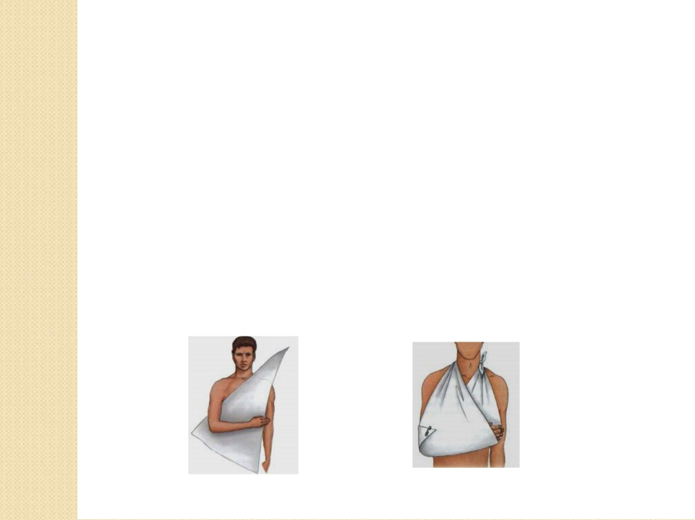
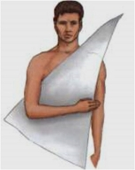
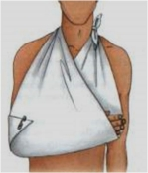
Tespit Yöntemleri Nelerdir?
Kol ve köprücük kemiği kırığı tespiti:
➢ Koltuk altına yumuşak malzeme yerleştirilir,
➢ Kol askısı yerleştirilir,
➢ Üçgen bandaj yaralının gövdesinin üzerinde, üçgenin tepesi dirsek tarafına, tabanı gövdeyle aynı hizada olacak şekilde yerleştirilir,
➢ El dirsek hizasında bükülü olarak göğsün alt kısmına yerleştirilir. Üçgen bandajın iki ucu yaralının boynuna düğümlenir, tespit edilen elin parmakları görülebilir şekilde olmalıdır,
➢ Kol askısı desteği, göğüs boşluğu ve yaralı kol üzerine yerleştirilir (geniş dış
bandajda yerleştirilebilir.), böylelikle vücuda yapışık bir şekilde yaralı kol ve
omuz eklemi sabitlenmiş olur.

Slide 27
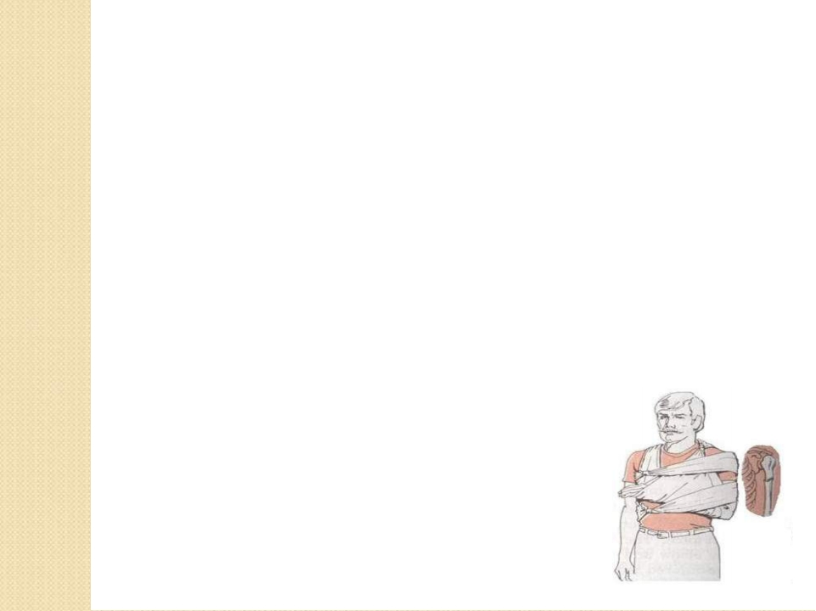
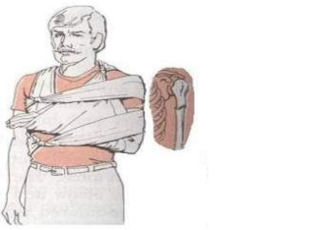
Pazı kemiği kırığı tespiti:
➢ Sert tespit malzemesiyle yapılır,
➢ Kırık kemiği tespit edecek olan malzemeler yerleştirilmeden önce, kolun altına
(koltuk boşluğundan yararlanılarak) iki şerit yerleştirilir,
➢ Malzemelerden kısa olanı koltuk altından itibaren dirseği içine alacak şekilde
yerleştirilir,
➢ Uzun olanı omuzla dirseği içine alacak şekilde yerleştirilir,
➢ Daha önceden yerleştirilen şeritlerle bağlanarak tespit edilir. Şeritler çok kısa bağlanmamalıdır,
➢ Dirseği tespit için kol askısı takılır,
➢ Omur tespiti için, göğüs ve yaralı kol üzerinden geniş kumaş şerit veya üçgen bandaj uygulanır

Slide 28
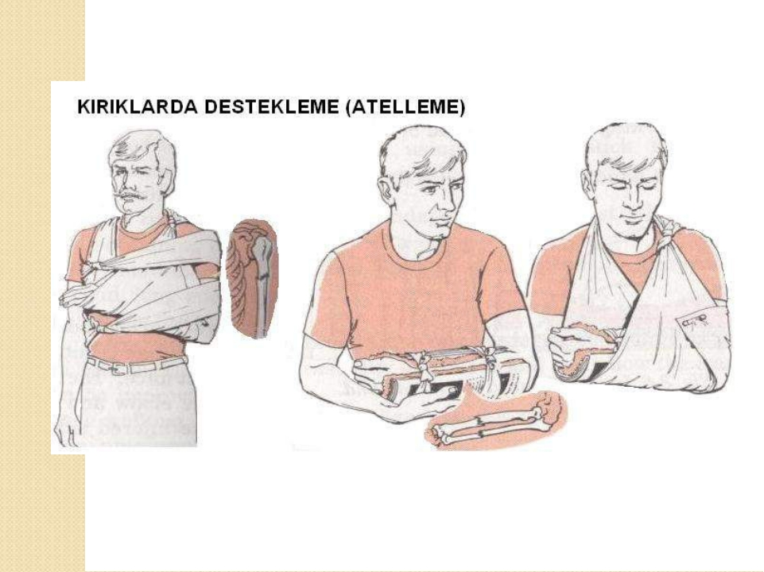
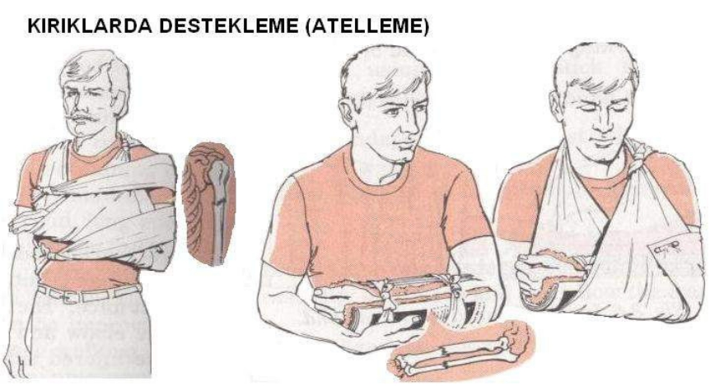

Slide 29
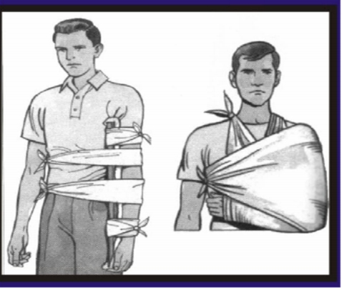
Dirsek kırığı tespiti:
➢ Kol gergin vaziyette bulunduysa, hastanın vücudu boyunca gergin ve deri ile arası yumuşak malzemeyle doldurulmuş tespit malzemeleri yardımıyla tespit edilir,
➢ Eğer bükülmüş vaziyette bulunduysa, bir kol askısı desteği yardımıyla tespit edilir.

Slide 30
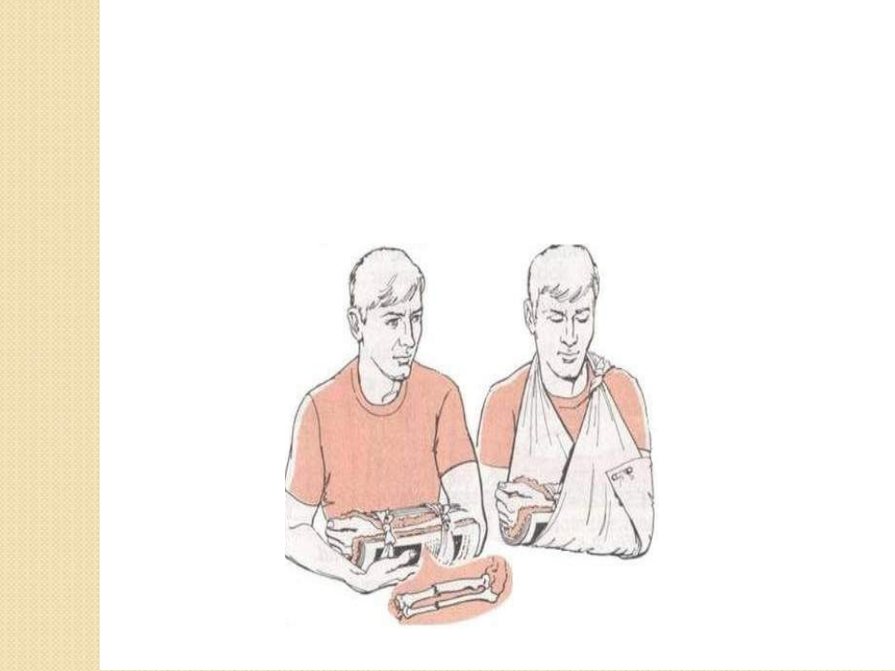
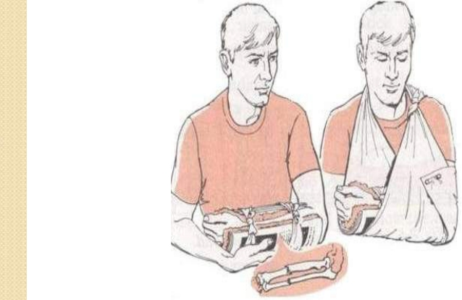
Kol askısıyla ön kol, bilek ve el tespiti:
➢ Kırık dirsek ve bilek ekleminin hareketini önlemek için yaralı ön kolun altına üçgen kol askısı yerleştirilir. Hasta/yaralının boynunun arkasına üçgenin iki ucu düğümlenir,
➢ Aşırı hareket etmesini engellemek için, geniş bir bandaj yardımıyla gövdeye bağlanır.

Slide 31
Dirsek kemiği ve/veya ön kol kemiği kırığında sert malzemelerle tespit:
➢ Ön kolun altına 2 şerit yerleştirilir,
➢ Yumuşak maddeyle desteklenmiş sert tespit malzemelerinden biri parmak diplerinden dirseğe kadar içe, diğeri elin dış yüzünden dirseğe gelecek şekilde dışa konarak tespit edilir,
➢ Daha önceden yerleştirilen şeritlerle bağlanır, fazla sıkılmamalıdır, ➢ Dirsek eklemini tespit için kol askısı takılır,
➢ Bilek kemiklerinde veya el tarak kemiğinde, bölgeyi bir kol askısı ile tespit yeterlidir,
➢ Parmak kemiği kırıkları ile çıkığı ayırt etmek zordur. Tespit için, bir tespit malzemesi
ile yaralı parmak, yanındaki sağlıklı parmakla bandaj yapılabilir.

Slide 32
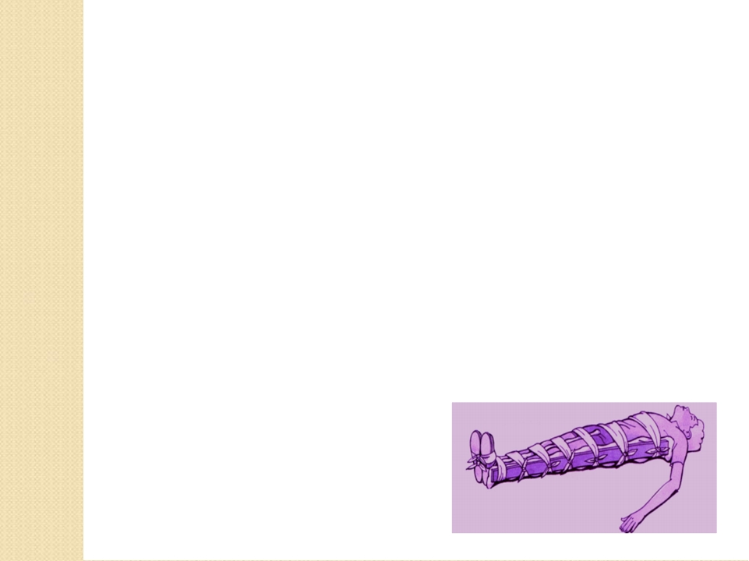
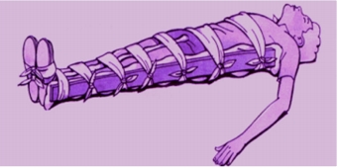
Uyluk kemiği kırığının tespiti:
Sert tespit malzemesi ve sağlam bacağı (ikinci bir tespit malzemesi gibi) kullanarak tespit etme:
➢ Bir el ayağın üst kısmına, diğeri bileğe konularak yaralı bacak tutulur ve sağlam bacakla bir hizaya getirmek için yavaşça çekilir. Aynı zamanda hafif bir döndürmede uygulanır,
➢ Her iki bacak arasına (dizler ve bilekler) bir dolgu malzemesi konur,
➢ Sekiz şeklinde bir bandajla bilekler sabitlenir,
➢ Yaralının vücudunun altından, kımıldatmaksızın doğal boşlukları kullanarak bel, diz ve bileklerin arkasına 7 kumaş şerit (veya benzeri) geçirilir,
➢ Yumuşak malzemeyle desteklenmiş sert tespit malzemesi, koltuk altından ayağa kadar yerleştirilir ve ayaklardan yukarı doğru bağlanır,
➢ Düğümler tespit malzemesi üzerine atılarak bandajlar bağlanır,
➢ Bilek hizasındaki bandaj öncekinin üzerine sekiz şeklinde bağlanır, ➢ Sert tespit malzemesi bulunmaması halinde, sağlam bacağı tek destek olarak
kullanarak, geniş bandajlarla tespit edilir.

Slide 33
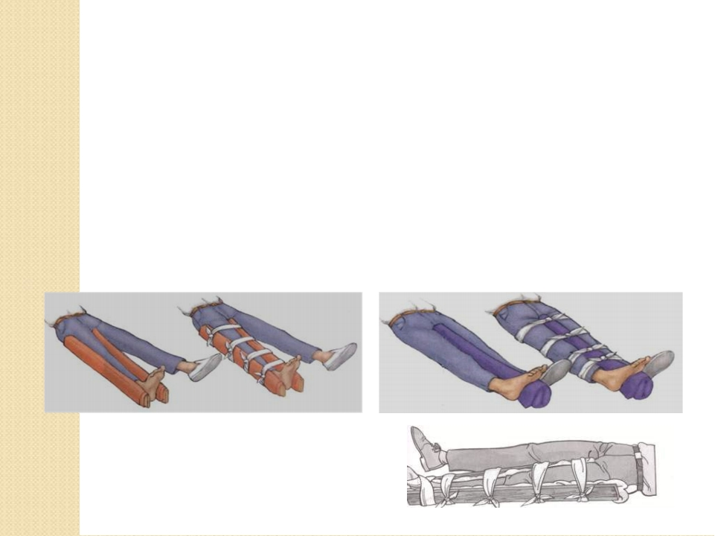
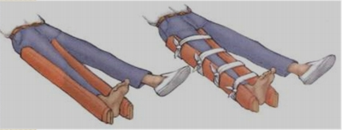
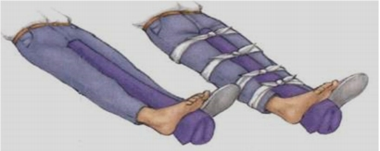
Kaval kemiğinin tespiti:
Uyluk kemiği kırığı tespitindeki gibidir;
➢ Bacaklar tutulur ve yavaşça çekilir,
➢ Doğal boşluklar kullanılarak (dizlerin alt ı, bileklerin altı) yaralı bacağın altından kumaş şeritler geçirilir,
➢ Uygun bir şekilde yumuşak dolgu malzemesiyle desteklenmiş tespit malzemelerinden biri iç tarafta kasıktan ayağa kadar, diğer tarafta kalçadan ayağa kadar yerleştirilir,
➢ Ayaklardan başlanarak şeritler dış tespit malzemesi üzerinde düğümlenerek bağlanır. Bilek hizasındaki bandaj ayak tabanı üzerine sekiz şeklinde düğümlenir

Slide 34
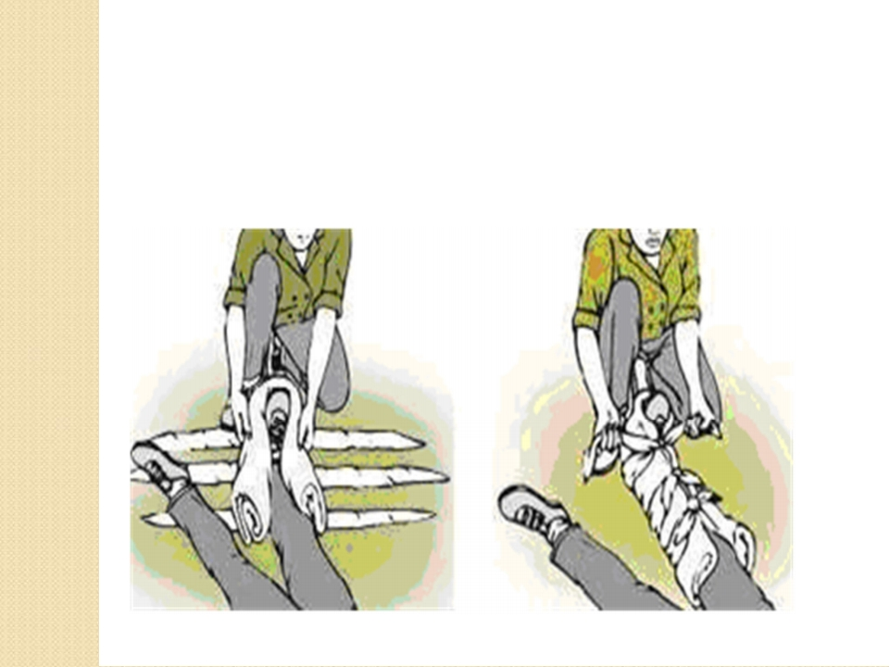
Bileğin / ayağın tespiti:
➢ Yaralının ayakkabıları çıkarılmadan bağları çözülür,
➢ Bilek seviyesinde sarılmış sekiz şeklinde bir bandajla her iki ayak birlikte tespit edilir ve yumuşak malzemelerle iyice kaplanmış (rulo yapılmış bir battaniye) bir yüzeye dayamak suretiyle bacakları yukarıda tutmak gerekir.
www.slaytyerim.com

Slide 35
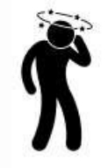
BİLİNÇ BOZUKLUKLARINDA İLKYARDIM Bilinç Bozukluğu/ Bilinç Kaybı Nedir?
Beynin normal faaliyetlerindeki bir aksama nedeni ile uyku
halinden başlayarak (=bilinç bozukluğu), hiçbir uyarıya cevap vermeme haline kadar giden (=bilinç kaybı) bilincin kısmen ya da tamamen kaybolması halidir.
Bayılma (Senkop): Kısa süreli, yüzeysel ve geçici bilinç kaybıdır. Beyne giden kan akışının azalması sonucu oluşur.
Koma: Yutkunma ve öksürük gibi reflekslerin ve dışarıdan gelen uyarılara karşı
tepkinin azalması ya da yok olması ile ortaya çıkan uzun süreli bilinç kaybıdır.

Slide 36
Bilinç Kaybı Nedenleri ve Belirtileri Nelerdir? Bayılma nedenleri:
➢ Korku, aşırı heyecan,
➢ Sıcak, yorgunluk,
➢ Kapalı ortam, kirli hava,
➢ Aniden ayağa kalkma,
➢ Kan şekerinin düşmesi,
➢ Şiddetli enfeksiyonlar.
Bayılma Belirtileri:
➢ Baş dönmesi, baygınlık, yere düşme
➢ Bacaklarda uyuşma
➢ Bilinçte bulanıklık
➢ Yüzde solgunluk
➢ Üşüme, terleme
➢ Hızlı ve zayıf nabız

Slide 37
Koma nedenleri:
➢ Düşme veya şiddetli darbe,
➢ Özellikle kafa travmaları,
➢ Zehirlenmeler,
➢ Aşırı alkol, uyuşturucu kullanımı,
➢ Şeker hastalığı,
➢ Karaciğer hastalıkları,
➢ Havale gibi ateşli hastalıklar.
Koma belirtileri:
➢ Yutkunma, öksürük gibi tepkilerin kaybolması,
➢ Sesli ve ağrılı dürtülere tepki olmaması,
➢ İdrar ve gaita kaçırma.

Slide 38
Bilinç Bozukluğu Durumunda İlkyardım Nasıl Olmalıdır?
Kişi başının döneceğini hissederse;
➢ Sırt üstü yatırılır, ayakları 30 cm. kaldırılır,
➢ Sıkan giysiler gevşetilir,
➢ Kendini iyi hissedinceye kadar dinlenmesi sağlanır.
Eğer kişi bayıldıysa;
➢ Sırt üstü yatırılarak ayakları 30 cm kaldırılır,
➢ Solunum yolu açıklığı kontrol edilir ve açıklığın korunması sağlanır,
➢ Sıkan giysiler gevşetilir,
➢ Kusma varsa yan pozisyonda tutulur,
➢ Solunum kontrol edilir,
➢ Etraftaki meraklılar uzaklaştırılır.

Slide 39
Bilinç kapalı ise:
➢ Hasta/ yaralının yaşam bulguları değerlendirilir (ABC),
➢ Hasta/yaralıya koma pozisyonu verilir,
➢ Yardım çağrılır (112),
➢ Sık sık solunum ve nabız kontrol edilir,
➢ Yardım gelinceye kadar yanında beklenir.

Slide 40
Koma Pozisyonu (Yarı Yüzükoyun-Yan Pozisyon) Nasıl Verilir?
➢ Sesli veya omzundan hafif sarsarak, uyarı verilerek bilinç kontrol edilir,
➢ Sıkan giysiler gevşetilir,
➢ Ağız içinde yabancı cisim olup olmadığı kontrol edilir,
➢ Bak, dinle, hisset yöntemi ile solunum kontrol edilir,
➢ Şah damarından nabız kontrol edilir,
➢ Hasta/yaralının döndürüleceği tarafa diz çökülür,
➢ Hasta/yaralının karşı tarafta kalan kolu karşı omzunu n üzerine konur,
➢ Karşı taraftaki bacağı dik açı yapacak şekilde kıvrılır,
➢ İlkyardımcıya yakın kolu baş hizasında omuzdan yukarı uzatılır,
➢ Karşı taraf omuz ve kalçasından tutularak bir hamlede çevrilir,
➢ Üstteki bacak kalça ve dizden bükülerek öne doğru destek yapılır,
➢ Alttaki bacak hafif dizden bükülerek arkaya destek yapılır,
➢ Başı uzatılan kolun üzerine yan pozisyonda hafif öne eğik konur,
➢ Tıbbi yardım (112) gelinceye kadar bu pozisyonda tutulur,
➢ 3–5 dakika ara ile solunum ve nabız kontrol edilir.

Slide 42
Havale Nedir?
Sinir sisteminin merkezindeki bir tahriş (irritasyon) yüzünden
beyinde meydana gelen elektriksel boşalmalar sonucu oluşur. Vücudun adale yapısında kontrol edilemeyen kasılmalar olur.
Havale Nedenleri Nelerdir?
➢ Kafa travmasına bağlı beyin yaralanmaları,
➢ Beyin enfeksiyonları,
➢ Yüksek ateş,
➢ Bazı hastalıklar.
Nedenlerine Göre Havale Çeşitleri Nelerdir?
➢ Ateş nedeniyle oluşan havaleler
➢ Sara krizi (=Epilepsi)

Slide 43
Ateş Nedeniyle Oluşan Havale Nedir?
Herhangi bir ateşli hastalık sonucu vücut sıcaklığının 38°C'nin üstüne çıkmasıyla oluşur. Genellikle 6 ay–6 yaĢ arasındaki çocuklarda rastlanır.
Ateş Nedeniyle Oluşan Havalede İlkyardım Nasıl Olmalıdır? ➢ Öncelikle hasta ıslak havlu ya da çarşafa sarılır,
➢ Ateş bu yöntemle düşmüyorsa oda sıcaklığında bir küvete sokulur,
➢ Tıbbi yardım istenir (112)

Slide 44
Sara Krizi (Epilepsi) Nedir?
Kronik bir hastalıktır. Doğum sırasında ya da daha sonra
herhangi bir nedenle beyin zedelenmesi oluşan kişilerde gelişir. Her zaman tipik sara krizi karakterinde olmasa da bazı belirtilerle tanınır. Sara krizini davet eden bazı durumlar olabilir. Örneğin uzun süreli açlık, uykusuzluk, aşırı yorgunluk, kullanılan ilaçların doktor izni dışında kesilmesi ya da değiştirilmesi, hormonal değişiklikler sara krizinin ortaya çıkmasına neden olabilir. Bazı durumlarda sara krizi, madde bağımlılarının geçirdiği madde yoksunluk krizi ile
karıştırılabilir.

Slide 45
Sara Krizinin Belirtileri Nelerdir?
➢ Hastada sonradan oluşan ve ön haberci denilen normalde olmayan kokuları alma, adale kasılmaları gibi ön belirtiler oluşur,
➢ Bazen hasta bağırır, şiddetli ve ani bir şekilde bilincini kaybederek yığılır,
➢ Yoğun ve genel adale kasılmaları görülebilir, 10–20 saniye kadar nefesi kesilebilir,
➢ Dokularda ve yüzde morarma gözlenir,45
➢ Ardından kısa ve genel adale kasılması, sesli nefes alma, aşır ı tükürük salgılanması, altına kaçırma görülebilir,
➢ Hasta dilini ısırabilir, başını yere çarpıp yaralayabilir, aşırı kontrolsüz hareketler gözlenir,
➢ Son aşamada hasta uyanır, şaşkındır, nerede olduğundan habersiz, uykulu hali vardır.
➢ Bazı kişilerde, sara krizi aşağıdaki hafif belirtilerle görülebilir;
— Bir noktaya doğru dalgın bakış ve kişinin hayal alemine dalmış gibi görünmesi,
— İstemsiz mimik ve hareketler, dudak ısırma gibi hareketler,
— Anlamsız konuşma ve tekrarlayan hareketler,
— Dikkati dağıtacak derecede bellek yitimi.

Slide 46
Sara Krizinde İlkyardım Nasıl Olmalıdır?
Öncelikle, olayla ilgili güvenlik önlemleri alınır (Örneğin kişi yol
ortasında kriz geçiriyorsa olay yerindeki trafik akışı kesilmelidir).
➢ Kriz, kendi sürecini tamamlamaya bırakılır,
➢ Hasta bağlanmaya çalışılmaz,
➢ Kilitlenmiş çene açılmaya çalışılmaz,
➢ Genel olarak yabancı herhangi bir madde kullanılmaz, koklatılmaz ya da ağızdan herhangi bir yiyecek içecek verilmez,
➢ Kendisini yaralamamasına dikkat edilir,
➢ Başını çarpmasını engellemek için başın altına yumuşak bir malzeme konur,
➢ Yaralanmaya neden olabilecek gereçler etraftan kaldırılır,
➢ Sıkan giysiler gevşetilir,
➢ Kusmaya karşı tedbirli olunur,
➢ Düşme sonucu yaralanma varsa gerekli işlemler yapılır,
➢ Tıbbi yardım istenir (112).

Slide 47
Kan Şekeri Düşüklüğü Nedir?
Herhangi bir nedenle vücutta glikoz eksildiği zaman ortaya çıkan belirtilerdir.
Kan Şekeri Düşmesinin Nedenleri Nelerdir?
➢ Şeker hastalığı tedavisine bağlı,
➢ Uzun egzersizler sonrası,
➢ Uzun süre aç kalma,
➢ Barsak ameliyatı geçirenlerde yemek sonrası.

Slide 49
Kan Şekeri Aniden Düştüğünde Hangi Belirtiler Görülür? ➢ Korku,
➢ Terleme,
➢ Hızlı nabız,
➢ Titreme,
➢ Aniden acıkma,
➢ Yorgunluk,
➢ Bulantı.
Kan Şekeri Düşüklüğü Yavaş ve Uzun Sürede Oluşursa Hangi Belirtiler
Görülür?
➢ Baş ağrısı,
➢ Görme bozukluğu,
➢ Uyuşukluk,
➢ Zayıflık,
➢ Konuşma güçlüğü,
➢ Kafa karışıklığı,
➢ Sarsıntı ve şuur kaybı

Slide 50
Kan Şekeri Düşmesinde İlkyardım Nasıl Olmalıdır?
➢ Hastanın ABC’si değerlendirilir,
➢ Hastanın bilinci yerinde ve kusmuyorsa ağızdan şeker, şekerli içecekler verilir, fazla şekerin bir zararı olmaz (Ayrıca belirtiler fazla şekerden meydana gelmiş ise bile fazladan şeker verilmesi, hastanın düşük kan şekeri düzeyinde kalmasından daha az zararlı olacaktır. Çünkü düşük kan şekeri, beyinde ve diğer hayati organlarda kalıcı zararlara neden olabilir.),
➢ 15–20 dakikada belirtiler geçmiyorsa sağlık kuruluşuna gitmesi için yardım
çağırılır,
➢ Hastanın bilinci yerinde değilse koma pozisyonu verilerek tıbbi yardım
çağırılır(112).

Slide 51
Göğüste Kuvvetli Ağrı Nedenleri Nelerdir?
Göğüste kuvvetli ağrı nedenleri arasında en sık kalp spazmı (angina pektoris) ve kalp krizi (miyokart enfarktüsü) görülür. Her ikisi de kalp kasının belli bir yerine gönderilen kanın azalması sonucu oluşur.
Göğüste Kuvvetli Ağrı Belirtileri Nelerdir?
Kalp Spazmı (Angina Pektoris) belirtileri:
➢ Sıkıntı veya nefes darlığı olur,
➢ Ağrı hissi; genellikle göğüs ortasında başlar, kollara, boyuna, sırta ve çeneye
doğru ilerler,
➢ Sıklıkla fiziksel hareket, fiziksel zorlanma, heyecan, üzüntü ya da fazla yemek
yeme sonucu ortaya çıkar,
➢ Kısa sürelidir, ağrı yaklaşık 5–10 dakika kadar sürer,
➢ Ağrı, istirahat ile durur, istirahat halindeyken görülmesi ciddi bir durumu gösterir,
➢ Nefes alıp vermekle ağrının şekli ve şiddeti değişmez.

Slide 52
Kalp Krizi belirtileri:
➢ Hasta ciddi bir ölüm korkusu ve yoğun sıkıntı hisseder, terleme, mide bulantısı,
kusma gibi bulgular görülür,
➢ Ağrı; göğüs ya da mide boşluğunun herhangi bir yerinde, sıklıkla kravat
bölgesinde görülür, omuzlara, boyuna, çeneye ve sol kola yayılır,
➢ Süre ve yoğunluk olarak kalp spazmı ağrısına benzemekle
birlikte daha şiddetli ve uzun sürelidir,
➢ En çok hazımsızlık, gaz sancısı veya kas ağrısı şeklinde belirti verir ve bu nedenle bu tür rahatsızlıklarla karışt ırılır (Bu tür gaz ya da kas ağrıları, aksi ispat edilinceye kadar kalp krizi olarak düşünülmelidir), ➢ Nefes alıp vermekle ağrının şekli ve şiddeti değişmez.

Slide 53
Göğüs Ağrısında İlkyardım Nasıl Olmalıdır?
➢ Hastanın yaşamsal bulguları kontrol edilir (ABC),
➢ Hasta hemen dinlenmeye alınır, sakinleştirilir,
➢ Yarı oturur pozisyon verilir,
➢ Kullandığı ilaçları varsa almasına yardım edilir,
➢ Yardım istenerek (112) sağlık kuruluşuna gitmesi sağlanır, ➢ Yol boyunca yaşam bulguları izlenir.

Slide 54
HASTA/ YARALI TAŞIMA TEKNİKLERİ
Hasta/Yaralı Taşınmasında Genel Kurallar Nelerdir?
Hasta/yaralı taşınmasında ilkyardımcı kendi sağlığını riske sokmamalıdır, Gereksiz zorlama ve yaralanmalara engel olmak için aşağıdaki kurallara uygun davranmalıdır; ➢ Hasta/yaralıya yakın mesafede çalışılmalı,
➢ Daha uzun ve kuvvetli kas grupları kullanılmalı,
➢ Sırtın gerginliğini korumak için dizler ve kalçalar bükülmeli (Omurilik yaralanmaları riskini azaltır),
➢ Yerden destek alacak şekilde her iki ayağı da kullanarak biri diğerinden biraz öne yerleştirilmeli,
➢ Kalkarken, ağırlığı kalça kaslarına vererek dizler en uygun biçimde doğrultulmalı, ➢ Baş her zaman düz tutulmalı, homojen ve düzgün bir şekilde hareket ettirilmeli, ➢ Yavaş ve düzgün adımlarla yürünmeli ve adımlar omuzdan daha geniş olmamalı, ➢ Ağırlık kaldırırken karın muntazam tutulup kalça kasılmalı,
➢ Omuzlar, leğen kemiğinin ve omuriliğin hizasında tutulmalı,
➢ Yön değiştirirken ani dönme ve bükülmelerden kaçınılmalı,
➢ Hasta/yaralı mümkün olduğunca az hareket ettirilmeli,
➢ Hasta/yaral ı baş-boyun-gövde ekseni esas alınarak en az 6 destek noktasından kavranmalı,
➢ Tüm hareketleri yönlendirecek sorumlu bir kişi olmalı, bu kişi hareketler için gereken komutları (dikkat, kaldırıyoruz gibi) vermelidir. Bu kişi genellikle ağırl ığın en fazla olduğu ve en fazla dikkat edilmesi gereken bölge olan baş ve boyun kısmını tutan kişi olmalı, Hasta/yaralı taşınırken mükemmel bir ekip çalışması gerekmektedir

Slide 56
Acil Taşıma Teknikleri Nelerdir?
➢ Genel bir kural olarak, hasta/yaralının yeri değiştirilmemeli ve dokunulmamalıdır. Olağanüstü bir tehlike söz konusuysa, taşıdığı her türlü riske rağmen acil taşıma zorunludur.
➢ En kısa sürede yaralılar güvenli bir yere taşınmalıdır.

Slide 57
Araç İçindeki Yaralıyı (Rentek) Taşıma Yöntemi:
DİKKAT: Araç içindeki yaralıyı (Rentek Manevrası) taşıma; kaza geçirmiş yaralı bir kişiyi eğer bir tehlike söz konusu ise omuriliğe zarar vermeden çıkarmada kullanılır. Bu uygulama solunum durması; yangın tehlikesi, patlama gibi tehlikeli durumlarda uygulanacaktır.
1-Kaza ortamı değerlendirilir; patlama, yangın tehlikesi belirlenir, çevre ve
ilkyardımcının kendi güvenliği sağlanır,
2-Hasta/yaralının omuzlarına hafifçe dokunarak ve ―iyi misiniz?‖ diye sorarak bilinci kontrol edilir, çevrede birileri varsa 112’yi araması istenir,
3-Hasta/yaralının solunum yapıp yapmadığı gözlemlenir (göğüs hareketleri izlenir). Eğer solunum yok ise,
4-Hasta/yaralının ayaklarının pedala sıkışmadığından emin olunur; emniyet kemeri açılır,
5-Hasta/yaralıya yan tarafından yaklaşılır ve bir elle kolu diğer elle de çenesi
kavranarak boynu tespit edilir ( Hafif hareketle),
6-Baş-boyun-gövde hizasını bozmadan araçtan dışarı çekilir, 7-Hasta/yaralı yavaşça yere veya sedyeye yerleştirilir.

Slide 60
Sürükleme Yöntemleri Nelerdir?
Hasta/yaralının sürüklenmesi, oldukça faydalı bir yöntemdir.
Özellikle, çok kilolu ve iriyarı kişilerin taşınması gerekiyorsa; dar, basık ve geçiş güçlüğü olan bir yerden çıkarmalarda herhangi bir yaralanmaya neden olmamak için seçilebilecek bir yöntemdir. İlkyardımcının fiziksel kapasitesi göz önünde bulundurulmalıdır. Mümkünse battaniye kullanılmalıdır.
Sürükleme yöntemleri şunlardır;
➢ Ayak bileklerinden sürükleme,
➢ Koltuk altından tutarak sürükleme.

Slide 61
Kısa Mesafede Süratli Taşıma Teknikleri Nelerdir?
1-Kucakta taşıma: Bilinci açık olan çocuklar ve hafif yetişkinler için kullanışlı bir
yöntemdir. Bir ilkyardımcı tarafından uygulanır.
➢ Bir elle yaralı dizlerinin altından tutularak destek alınır,
➢ Diğer elle gövdenin ağırlığı yüklenerek sırtından kavranır,
➢ Yaralıya kollarını ilkyardımcının boynuna dolaması söylenebilir. Bu yaralının kendini
güvende hissetmesini sağlar,
➢ Ağırlık dizlere verilerek kalkılır.

Slide 62
2-ilkyardımcının omzundan destek alma: Hafif yaralı ve yürüyebilecek durumdaki hasta/yaralıların taşınmasında kullanılır. Bir ilkyardımcı tarafından uygulanır. Bu yöntem iki kişi ile de uygulanabilir. ➢ Yaralının bir kolu ilkyardımcının boynuna dolanarak destek verilir,
➢ İlkyardımcı boşta kalan kolu ile hasta/yaralının belini tutarak yardım eder.

Slide 63
3-Sırtta taşıma: Bilinçli hastaları taşımada kullanılır. Bir ilkyardımcı tarafından uygulanır.
➢ İlkyardımcı hasta/yaralıya sırtı dönük olarak çömelir ve bacaklarını kavrar,
➢ Hasta/yaralının kolları ilkyardımcının göğsünde birleştirilir,
➢ Ağırlık dizlere verilerek hasta/yaralı kaldırılır.

Slide 64
4-Omuzda taşıma ( itfaiyeci yöntemi) : Yürüyemeyen ya da bilinci kapalı olan kişiler için kullanılır. Bir ilkyardımcı tarafından uygulanır. İlkyardımcının bir kolu boşta olacağından merdiven ya da bir yerden rahatlıkla destek alınabilir.
➢ İlkyardımcı sol kolu ile omzundan tutarak hasta/yaralıyı oturur duruma getirir,
➢ Çömelerek sağ kolunu hasta/yaralının bacaklarının arasından geçirir, ➢ Hasta/yaralının vücudunu sağ omzuna alır,
➢ Sol el ile hasta/yaralının sağ elini tutar, ağırlığı dizlerine vererek kalkar,
➢ Hasta/yaralının önde boşta kalan bileği kavranarak hızla olay yerinden uzaklaştırılır.

Slide 65
5-iki ilkyardımcı ile ellerin üzerinde taşıma (Altın Beşik Yöntemi) :
Hasta/yaralının ciddi bir yaralanması yoksa ve yardım
edebiliyorsa iki, üç, dört elle altın beşik yapılarak taşınır.
iki elle: İki ilkyardımcının birer eli boşta kalır, bu elleri birbirlerinin omzuna koyarlar, diğer elleri ile bileklerinden kavrayarak hasta/yaralıyı oturturlar.
Üç elle: Birinci ilkyardımcı bir eli ile ikinci ilkyardımcının omzunu kavrar, diğer eli ile ikinci ilkyardımcının el bileğini kavrar. İkinci ilkyardımcı bir el ile birinci ilkyardımcının bileğini, diğer eli ile de kendi bileğini kavrar.
Dört elle: İlkyardımcılar bir elleri ile diğer el bileklerini, öbür elleri ile de birbirlerinin bileklerini kavrarlar.

Slide 66
ÜÇELLE TAȘIMA

Slide 67
DÖRT ELLE TAŞIMA

Slide 68
6-Kollar ve bacaklardan tutarak taşıma: Hasta/yaralı bir yerden kaldırılarak hemen başka bir yere aktarılacaksa kullanılır. iki ilkyardımcı tarafından uygulanır.
➢ İlkyardımcılardan biri sırtı hasta/yaralıya dönük olacak şekilde bacakları arasına çömelir ve elleri ile hasta/yaralının dizleri altından kavrar. İkinci ilkyardımcı hasta/yaralının baş tarafına geçerek kolları ile koltuk altlarından kavrar. Bu şekilde kaldırarak taşırlar.
7-Sandalye ile taşıma: Hasta/yaralının bilinçli olması gereklidir. Özellikle merdiven inip çıkarken çok kullanışlı bir yöntemdir. Ġki ilkyardımcı tarafından uygulanır.
➢ Bir ilkyardımcı sandalyeyi arka taraftan, oturulacak kısma yakın bir yerden, diğer ilkyardımcı sandalyenin ön bacaklarını aşağı kısmından kavrayarak taşırlar.

Slide 69
Sedye Üzerine Yerleştirme Teknikleri Nelerdir?
1-Kaşık Tekniği: Bu teknik hasta/yaralıya sadece bir taraftan ulaşılması durumunda üç ilkyardımcı tarafından uygulanır.
➢ İlkyardımcılar hasta/yaralının tek bir yanında bir dizleri yerde olacak şekilde diz çökerler,
➢ Hasta/yaralının elleri göğsünde birleştirilir,
➢ Birinci ilkyardımcı baş ve omzundan, ikinci ilkyardımcı sırtının alt kısmı ve
uyluğundan, üçüncü ilkyardımcı dizlerinin altından ve bileklerinden kavrar. Daha
sonra kendi ellerini hasta/yaralının vücudun altından geçirerek kavrarlar, ➢ Başını ve omzunu tutan birinci ilkyardımcının komutu ile tüm ilkyardımcılar aynı anda hasta/yaralıyı kaldırarak dizlerinin üzerine koyarlar,
➢ Aynı anda tek bir hareketle hasta/yaralıyı göğüslerine doğru çevirirler, ➢ Sonra uyumlu bir şekilde ayağa kalkar ve aynı anda düzgün bir şekilde sedyeye koyarlar.

Slide 71
2-Köprü tekniği:
Hasta/yaralıya iki taraftan ulaşılması durumunda dört
ilkyardımcı tarafından yapılır.
➢ İlkyardımcılar bacaklarını açıp, hasta/yaralının üzerine hafifçe çömelerek yerleşirler,
➢ Birinci ilkyardımcı başı koruyacak şekilde omuz ve ensesinden, ikinci ilkyardımcı kalçalarından, üçüncü ilkyardımcı da dizlerinin alt ından tutar,
➢ Birinci ilkyardımcının komutu ile her üç ilkyardımcı hastayı kaldırırlar, ➢ Dördüncü ilkyardımcı sedyeyi arkadaşlarının bacakları arasına iterek yerleştirir ve hasta/yaralı sedyenin üzerine konulur.

Slide 72
3-Karşılıklı durarak kaldırma:
Omurilik yaralanmalarında ve şüphesinde kullanılır. Üç ilkyardımcı
tarafından uygulanır.
➢ İki ilkyardımcı hasta/yaralının göğüs hizasında karşılıklı diz çökerler, ➢ Üçüncü ilkyardımcı hasta/yaralının dizleri hizasında diz çöker,
➢ Hasta/yaralının kolları göğsünün üzerinde birleştirerek, düz yatması sağlanır,
➢ Baş kısımdaki ilkyardımcılar kollarını baş-boyun eksenini koruyacak şekilde
hasta/yaralının sırtına yerleştirirler,
➢ Hasta/yaralının dizleri hizasındaki üçüncü ilkyardımcı kollarını açarak hasta/yaralının bacaklarını düz olacak şekilde kavrar. Verilen komutla, tüm ilkyardımcılar hasta/yaralıyı düz olarak kaldırarak sedyeye yerleştirirler

Slide 73
Sedye İle Taşıma Teknikleri Nelerdir?
Sedye ile taşımada genel kurallar şunlardır;
➢ Hasta/yaralı battaniye ya da çarşaf gibi bir malzeme ile sarılmalıdır, ➢ Düşmesini önlemek için sedyeye bağlanmalıdır,
➢ Başı gidiş yönünde olmalıdır,
➢ Sedye daima yatay konumda olmalıdır,
➢ Öndeki ilkyardımcı sağ, arkadaki ilkyardımcı sol ayağı ile yürümeye başlamalıdır (Sürekli değiştirilen adımlar sedyeye sağlam taşıma sağlar), ➢ Daima sedye hareketlerini yönlendiren bir sorumlu olmalı ve komut vermelidir,
➢ Güçlü olan ilkyardımcı hasta /yaralının baş kısmında olmalıdır.

Slide 74
1-Sedyenin iki kişi tarafından taşınması:
➢ Her iki ilkyardımcı çömelirler, sırtları düz, bacakları kıvrık olacak şekilde sedyenin iki ucundaki iç kısımlarda dururlar,
➢ Komutla birlikte sedyeyi kaldırırlar ve yine komutla dönüşümlü adımla yürümeye başlarlar,
➢ Önde yürüyen yoldaki olası engelleri haber vermekle sorumludur.

Slide 75
2-Sedyenin dört kişi tarafından taşınması:
Yaralının durumu ağır ise ya da yol uzun, zor ve engelli ise sedye 4 kişi ile taşınmalıdır.
➢ İlkyardımcıların ikisi hasta/yaralının baş, diğer ikisi ayak kısmında sırtları dik, bacakları bükülü olarak sedyenin yan kısımlarında çömelirler. Sedyenin sapından tutarlar ve yukarı komutu ile sedyeyi kaldırırlar,
➢ Sedyenin sol tarafından tutan ilkyardımcılar sol, sağ tarafındakiler sağ adımlarıyla yürümeye başlarlar,
➢ Dar bölgeden yürürken ilkyardımcılar sırtlarını sedyenin iç kısmına vererek
yerleşirler,
➢ Merdiven, yokuş inip çıkarken sedye mümkün olabilecek en yatay pozisyonda tutulmalıdır. Bunun için ayak tarafındakiler sedyeyi omuz hizasında, baş tarafındakiler uyluk hizasında tutmalıdır.

Slide 76
3-Bir battaniye ile geçici sedye oluşturma:
➢ Tek bir battaniye ile sedye oluşturmada ise battaniye yere serilir kenarları rulo yapılır. Yaralı üzerine yatırılarak kısa mesafede güvenle taşınabilir.

Slide 78
4-Bir battaniye ve iki kirişle geçici sedye oluşturma:
Yeterli uzunlukta iki kiriş ile sedye oluşturmak mümkündür.
➢ Bir battaniye yere serilir,
➢ Battaniyenin 1/3'üne birinci kiriş yerleştirilir ve battaniye bu kirişin üzerine katlanır,
➢ Katlanan kısmın bittiği yere yakın bir noktaya ikinci kiriş yerleştirilir, ➢ Battaniyede kalan kısım bu kirişin üzerini kaplayacak şekilde kirişin üzerine doğru
getirilir,
➢ Hasta/yaralı bu iki kirişin arasında oluşturulan bölgeye yatırılır

